Slide 1
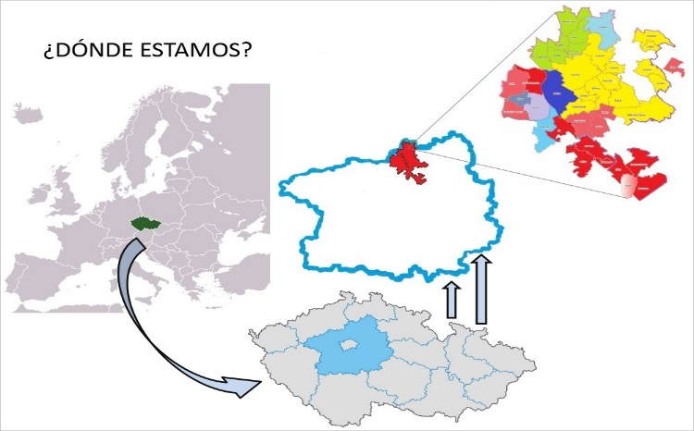
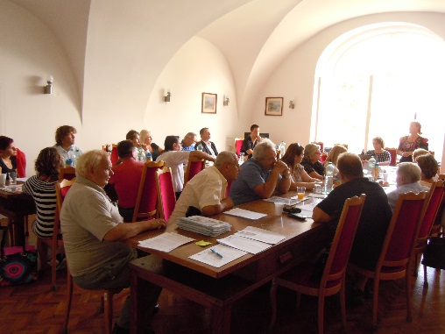
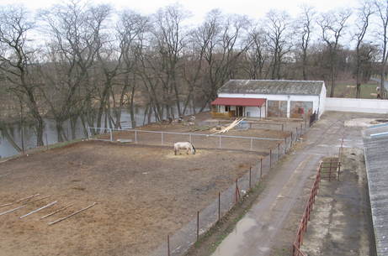
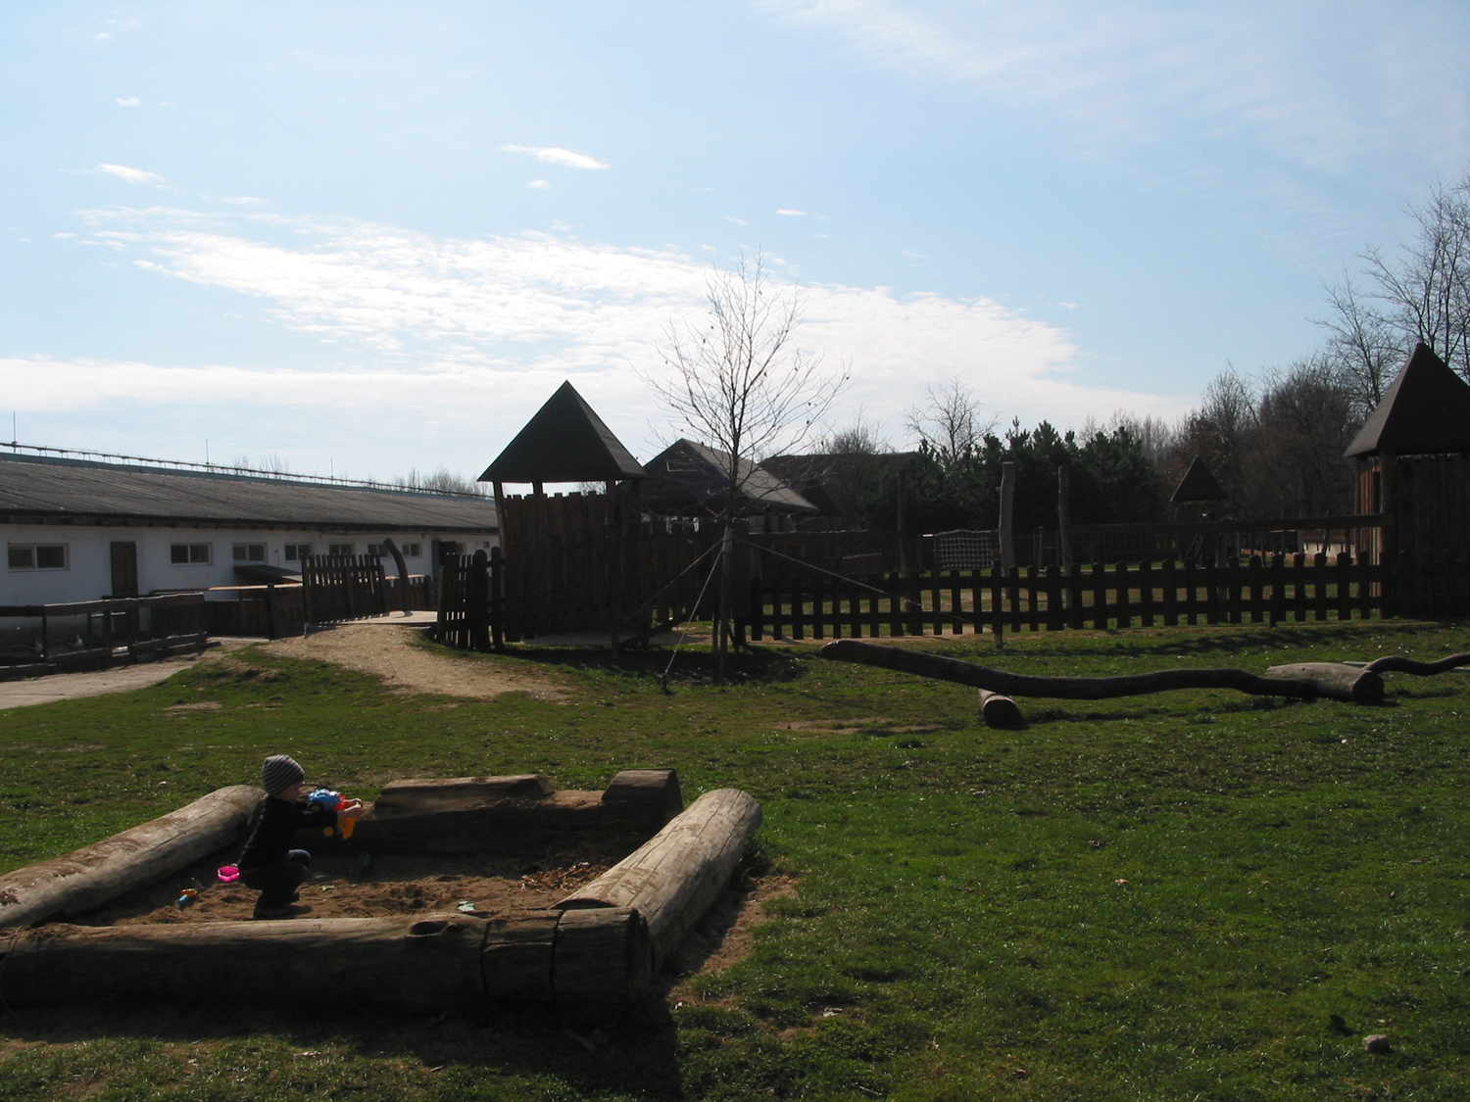
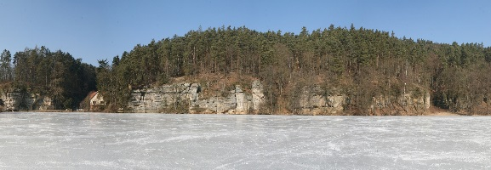
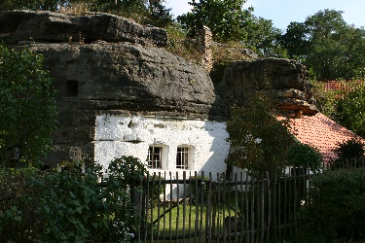
República Checa
Estrategia de Desarrollo Local (SCLLD)
GAL Vyhlídky
Aspecto integrado para solucionar necesidades del medio rural, aplicando multifondo y monitoreo de todos sectores de la zona rural.
Metodología (información práctica)
Diagnóstico de las necesidades de la región, relación estrecha con los pobladores locales, encuestas, y “cajas de deseos“
Entrevistas con alcaldes de todos nuestros municipios
Evaluación de encuestas y entrevistas como base para el encuentro de la comunidad
Encuentro de la comunidad con todos los protagonistas de la zona
Mesas redondas por temáticas
Primera versión de la estrategia y su publicación
Periodo de objeciones y comentarios
Implementación de objeciones
Debate sobre la versión final y su aprobación.
FOTO
Logo Grupo.
Pilares y nuevas líneas de actuación
Pilares:
Apoyo del empleo agrario y no agrario
Aumento de calidad de la vida rural
Protección de medioambiente y herencia cultural y natural
Nuevas líneas:
Proyectos integrados
Proyectos de colaboración entre municipios
Proyectos en el sector social y educación
Proyectos “claves“
antes
FOTO
Objetivos y ejes en los que incidir
POBLACION
EMPLEO
MUNICIPIOS
MEDIO AMBIENTE
HERENCIA CULTURAL Y NATURAL
después
FOTO
Dotación y financiación de objetivos:
FSE
FEDER
FSE,FEADER,FEDER
FC
FEDER+FONDOS NACIONALES
Gastos de GAL.:
FEDER
Contribuciones de miembros
Donaciones
Actividades remuneradas secundarias
Conclusiones
La estrategia afecta a todos los sectores del medio rural, con el fin de solucionar problemas y necesidades de nuestra comarca. Nuevamente implementamos recursos para la inclusión social. Sin embargo hay muchos requisitos de la zona que no es posible satisfacer con fondos UE y hay que buscar recursos propios.
Marcela Pánková pankova@legato-melnik.cz

